Slide 1
Глава 13. DirectX 12, инициализация

Slide 2
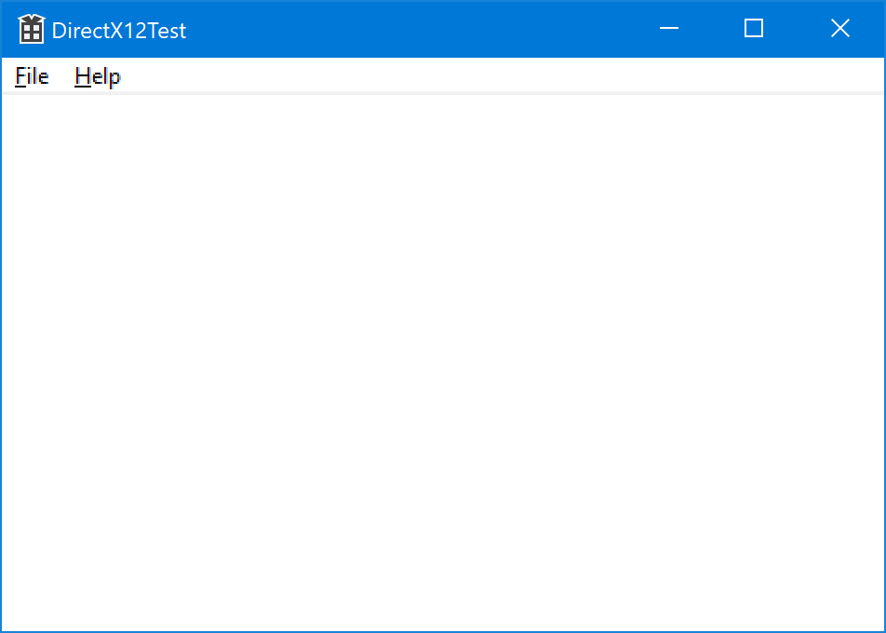
Оконное приложение
Visual Studio 2019
“Create a new project”|“Windows Desktop Application”
Приложение по умолчанию с главным окном

Slide 3
Главный цикл графического приложения
В любой непонятной ситуации – рисуй!
Обычный подход с GetMessage не подходит
// Main message loop:
while (GetMessage(&msg, nullptr, 0, 0))
{
if (!TranslateAccelerator(msg.hwnd, hAccelTable, &msg))
{
TranslateMessage(&msg);
DispatchMessage(&msg);
}
}

Slide 4
Главный цикл графического приложения
Заменяем GetMessage на PeekMessage
В цикле – если есть сообщение, обрабатываем и рисуем, если нет - рисуем
// Main message loop:
bool exit = false;
while (!exit)
{
if (PeekMessage(&msg, nullptr, 0, 0, PM_REMOVE))
{
if (msg.message == WM_QUIT)
{
exit = true;
}
else

Slide 5
Главный цикл графического приложения
{
if (!TranslateAccelerator(msg.hwnd, hAccelTable, &msg))
{
TranslateMessage(&msg);
DispatchMessage(&msg);
}
}
}
if (!exit)
{
// Perform render here
...
}
}

Slide 6
Необходимые объекты для рендера
Создание всех объектов DirectX 12
ID3D12Device
Выполнение команд для отрисовки
ID3D12CommandQueue
ID3D12CommandAllocator
ID3D12CommandList
Вывод картинки на экран
IDXGISwapChain
DXGI – специальная библиотека для связывания DirectX с ресурсами операционной системы
Все нужно будет удалить при выходе. При этом нужно дождаться, пока закончится выполнение всех задач на GPU
Notes:
Рассказать про смешивание двух swapchain с разными DirectX

Slide 7
Создание ID3D12Device
Подключить нужные модули
Включить заголовочные файлы dxgi.h и d3d12.h
Добавить в настройках проекта связывание с библиотеками dxgi.lib и d3d12.lib
Они все есть в Windows Kit
Создать IDXGIFactory
Перебрать все IDXGIAdapter в поисках поддерживающего аппаратное ускорение и нужный feature level
Feature level – уровень возможностей видеокарты. Видеокарты с D3D_FEATURE_LEVEL_12_0 поддерживают bindless подход, а с D3D_FEATURE_LEVEL_11_1, но и на тех, и на тех можно использовать DirectX 12
Использовать IDXGIAdapter для создания ID3D12Device при помощи D3D12CreateDevice

Slide 8
Создание ID3D12Device
// Init DXGI factory
IDXGIFactory* pFactory;
HRESULT hr = CreateDXGIFactory(__uuidof(IDXGIFactory), (void**)&pFactory);
// Find suitable GPU
UINT adapterIdx = 0;
IDXGIAdapter* pAdapter = nullptr;
while (pFactory->EnumAdapters(adapterIdx, &pAdapter) == S_OK)
{
bool skip = false;
DXGI_ADAPTER_DESC desc;
pAdapter->GetDesc(&desc);
skip = wcscmp(desc.Description, L"Microsoft Basic Render Driver") == 0;
if (!skip)
{
skip = D3D12CreateDevice(pAdapter, D3D_FEATURE_LEVEL_12_0, __uuidof(ID3D12Device), (void**)&m_pDevice) != S_OK;

Slide 9
Создание ID3D12Device
// Fall back to 11_1 feature level, if 12_0 is not supported
if (skip)
{
skip = D3D12CreateDevice(pAdapter, D3D_FEATURE_LEVEL_11_1, __uuidof(ID3D12Device), (void**)&m_pDevice) != S_OK;
}
}
if (!skip)
{
m_pAdapter = pAdapter;
break;
}
COM_RELEASE(pAdapter);
adapterIdx++;
}

Slide 10
Включение отладочного слоя
Полезная информация о том, что мы сделали не так =)
Есть CPU отладка и валидация на GPU
Валидация на GPU сильно замедляет, но дает больше информации, кроме того не видно по callstack, где случилась проблема, так что нужно использовать отладочные имена
ID3D12Debug1* pDebug = nullptr;
HRESULT hr = D3D12GetDebugInterface(__uuidof(ID3D12Debug1), (void**)&pDebug);
pDebug->EnableDebugLayer();
pDebug->SetEnableGPUBasedValidation(TRUE);
pDebug->Release();

Slide 11
Создание ID3D12CommandQueue
Бывают нескольких типов
Каждый тип – абстракция над частями аппаратной структуры GPU
D3D_COMMAND_LIST_TYPE_DIRECT
Отрисовка (Draw()), вычислительные шейдеры (Dispatch()), копирование с помощью вычислительных блоков
Все команды выполняются последовательно
D3D_COMMAND_LIST_TYPE_COMPUTE
Поскольку при отрисовке мелкой геометрии часть блоков может простаивать, позволяет параллельно с отрисовкой выполнять вычислительные шейдеры
Вычислительные шейдеры (Dispatch()), копирование с помощью вычислительных блоков
D3D_COMMAND_LIST_TYPE_COPY
Отдельный блок GPU, отвечающий за копирование, в том числе при помощи DMA (то есть с CPU)
Только копирование

Slide 12
Абстракции GPU в DirectX12/DXGI
Graphics Queue
Compute
Queue
Copy Queue
…
ID3D12Device
IDXGISwapChain
API
IDXGIAdapter
Present Engine
Shader Engine(s)
DMA Engine
GPU

Slide 13
Создание ID3D12CommandQueue
Создаем очередь типа direct – будем просто рисовать
Обычный приоритет (можно поставить высокий, тогда в первую очередь будут выполняться команды из этой очереди)
Флаг – никакого, можно отключить timeout
D3D12_COMMAND_QUEUE_DESC desc;
desc.Type = D3D12_COMMAND_LIST_TYPE_DIRECT;
desc.Priority = D3D12_COMMAND_QUEUE_PRIORITY_NORMAL;
desc.Flags = D3D12_COMMAND_QUEUE_FLAG_NONE;
desc.NodeMask = 0;
hr = m_pDevice->CreateCommandQueue(&desc, __uuidof(ID3D12CommandQueue), (void**)&m_pCommandQueue);

Slide 14
Создание ID3D12CommandList
Запись команд в ID3D12CommandList осуществляется через ID3D12CommandAllocator
Нарушение принципа explicit – мы не знаем, какая память выделяется и сколько
ID3D12CommandAllocator достаточно один на кадр, ID3D12CommandList может быть несколько, чтобы эффективно нагружать GPU (один выполняется, другой в это время заполняем)
Память ID3D12CommandAllocator нужно освобождать
Но только, когда выполнение всех его ID3D12CommandList завершено на GPU

Slide 15
Выделение памяти для списков команд
ID3D12CommandAllocator
ID3D12CommandList
ID3D12CommandList
ID3D12CommandList
…
GPU memory

Slide 16
Создание ID3D12CommandList
Как понять, что выполнение ID3D12CommandList завершено?
ID3D12Fence
Содержит значение типа UINT64
Команду на изменение этого значения, можно отправлять на выполнение через очередь (между списками команд для GPU)
Когда выполнение задач в данной очереди доходит до указанного места, текущее значение ID3D12Fence меняется на заданное (на CPU)
Можно привязать обычное Windows событие, чтобы поток ждал выполнения fence в спящем состоянии
Проще всего писать номер кадра
В итоге нам точно известен момент, когда соответствующий кадр закончился на GPU

Slide 17
Создание ID3D12ComandList
// Аллокатор дял списков команд, type == D3D12_COMMAND_LIST_TYPE_DIRECT
D3D_CHECK(pDevice->CreateCommandAllocator(type, __uuidof(ID3D12CommandAllocator), (void**)&m_pCommandAllocator));
// Список команд, на базе этого аллокатора
D3D_CHECK(pDevice->CreateCommandList(0, type, m_pCommandAllocator, nullptr, __uuidof(ID3D12CommandList), (void**)&m_pCommandListForSubmit));
// Получим интерфейс списка команд для графики
D3D_CHECK(m_pCommandListForSubmit->QueryInterface(__uuidof(ID3D12GraphicsCommandList), (void**)&m_pCommandList));
// Закрываем список и сбрасываем аллокатор, теперь они готовы к работе
D3D_CHECK(m_pCommandList->Close());
D3D_CHECK(m_pCommandAllocator->Reset());
Notes:
Не знаю, зачем там Close() и Reset()

Slide 18
Создание ID3D12ComandList
// Создаем fence, начальное значение: -1
D3D_CHECK(pDevice->CreateFence(-1, D3D12_FENCE_FLAG_NONE, __uuidof(ID3D12Fence), (void**)&m_pFence));
// И событие Windows для него, изначально сброшенное
if (SUCCEEDED(hr))
{
m_hEvent = CreateEvent(nullptr, FALSE, FALSE, nullptr);
hr = m_hEvent != INVALID_HANDLE_VALUE ? S_OK : E_FAIL;
}

Slide 19
Алгоритм переиспользования ID3D12ComandList
Создать несколько наборов из allocator, list(ов), fence, event
Рекомендуется три:
Один выполняется в KMD
Один ждет своей очереди в UMD, после Submit
Один заполняем в коде нашего приложения
В начале кадра выбираем очередной набор (перебираем циклически)
Ждем пока выполнится fence
Сбрасываем allocator и list(ы)

Slide 20
Алгоритм переиспользования ID3D12ComandList
Открываем заново list
Пишем наши команды для рендера
Закрываем list
Отправляем его на выполнение
Отправляем fence с новым значением (следующий номер кадра)
Повторяем
Перед первым использованием fence’ы надо «прогреть» - отправить на выполнение и дождаться завершения вхолостую, без списка команд

Slide 21
Исполнения списков команд
Номер кадра
13
14
15
16
…
F2
List0
F0
List1
F1
List2
F2
List0
…
Graphics command queue
GPU timeline

Slide 22
Запись списка команд и отправка на исполнение
++m_frameIdx;
// Сбрасываем allocator
D3D_CHECK(m_pCommandAllocator->Reset());
// Сбрасываем сам список == открываем его с указанным allocator'ом
D3D_CHECK(m_pCommandList->Reset(m_pCommandAllocator, nullptr));
// Рендер кадра
...
// Закрываем список
D3D_CHECK(m_pCommandList->Close());
// Отправляем его на исполнение
D3D_CHECK(pCmdList->Submit(m_pQueue));
// Отправляем новое значение для fence
D3D_CHECK(m_pQueue->Signal(m_pFence, m_frameIdx));

Slide 23
Ожидание завершения
UINT64 completed = m_pFence->GetCompletedValue();
if (completed == -1 || completed < m_gpuFrameIdx)
{
D3D_CHECK(m_pFence->SetEventOnCompletion(m_gpuFrameIdx, m_hEvent));
if (SUCCEEDED(hr))
{
WaitForSingleObject(m_hEvent, INFINITE);
completed = m_pFence->GetCompletedValue();
assert(completed != -1 && completed >= m_gpuFrameIdx);
}
}

Slide 24
Создание IDXGISwapChain
Хранит текстуры, которые будут непосредственно выводиться на экран
Работает с разными версиями DirectX, поэтому на вход принимает IUnknown*, а не ID3D12CommandQueue* или ID3D11Device*
Сам параметр нужен swapchain для того, чтобы вставлять туда свою команду Present (показать следующую текстуру) и синхронизировать ее с отрисовкой в эту текстуру со стороны DirectX

Slide 25
Создание IDXGISwapChain
Для того, чтобы рисовать в текстуры swapchain, нужно создать дескриптор для каждой из них
При изменении размера swapchain дескрипторы нужно пересоздать
Перед тем, как вызвать IDXGISwapChain::ResizeBuffers() нужно дождаться, пока все задачи на отрисовку на GPU завершатся
Можем сделать через наш механизм fence

Slide 26
Дескрипторы ресурсов
Легковесные объекты для доступа к GPU ресурсам
Сами по себе не существуют, хранятся в массивах, называемых heap
Значения в массиве заполняются со стороны CPU, но можно сделать массив видимым со стороны GPU
Части массивов можно копировать
Четыре типа
SRV, UAV, CBV
RTV
DSV
Samplers

Slide 27
Создание IDXGISwapChain
DXGI_MODE_DESC bufferDesc;
bufferDesc.Format = DXGI_FORMAT_R8G8B8A8_UNORM;
bufferDesc.Height = 0;
bufferDesc.Width = 0;
bufferDesc.RefreshRate.Numerator = 0;
bufferDesc.RefreshRate.Denominator = 1;
bufferDesc.ScanlineOrdering = DXGI_MODE_SCANLINE_ORDER_PROGRESSIVE;
bufferDesc.Scaling = DXGI_MODE_SCALING_UNSPECIFIED;
DXGI_SWAP_CHAIN_DESC desc;
desc.BufferCount = 3;
desc.BufferDesc = bufferDesc;
// Можно и SHADER_INPUT
desc.BufferUsage = DXGI_USAGE_RENDER_TARGET_OUTPUT;
desc.OutputWindow = hWnd;
desc.Windowed = TRUE;

Slide 28
Создание IDXGISwapChain
// Поддерживаются только FLIP эффекты
desc.SwapEffect = DXGI_SWAP_EFFECT_FLIP_DISCARD;
desc.Flags = 0;
desc.SampleDesc.Count = 1;
desc.SampleDesc.Quality = 0;
D3D_CHECK(m_pFactory->CreateSwapChain(m_pPresentQueue->GetQueue(), &desc, &pSwapchain));
D3D_CHECK(pSwapchain->QueryInterface(__uuidof(IDXGISwapChain3), (void**)&m_pSwapchain));

Slide 29
Создание IDXGISwapChain
D3D12_DESCRIPTOR_HEAP_DESC desc;
desc.Type = D3D12_DESCRIPTOR_HEAP_TYPE_RTV;
desc.NumDescriptors = 3;
desc.Flags = D3D12_DESCRIPTOR_HEAP_FLAG_NONE;
desc.NodeMask = 0;
D3D_CHECK(m_pDevice->CreateDescriptorHeap(&desc, __uuidof(ID3D12DescriptorHeap), (void**)&m_pBackBufferViews));

Slide 30
Создание IDXGISwapChain
D3D12_CPU_DESCRIPTOR_HANDLE rtvHandle(m_pBackBufferViews->GetCPUDescriptorHandleForHeapStart());
D3D12_RENDER_TARGET_VIEW_DESC desc;
desc.Format = DXGI_FORMAT_R8G8B8A8_UNORM;
desc.ViewDimension = D3D12_RTV_DIMENSION_TEXTURE2D;
desc.Texture2D.MipSlice = 0;
desc.Texture2D.PlaneSlice = 0;
for (UINT i = 0; i < 3; i++)
{
ID3D12Resource* pBackBuffer = nullptr;
D3D_CHECK(m_pSwapchain->GetBuffer(i, __uuidof(ID3D12Resource), (void**)&pBackBuffer));
m_pDevice->CreateRenderTargetView(pBackBuffer, &desc, rtvHandle);
rtvHandle.ptr += m_rtvDescSize;
}

Slide 31
Состояние ресурсов
Мы должны явно указать, для чего собираемся использовать ресурс
Это позволяет
Применять к ресурсу оптимизации
Tiling для текстур
Cmask для render target
Определять, можно ли запустить на GPU два шейдера параллельно
Отслеживать необходимость сбрасывания кэшей
Требование явно указывать переходы состояния исключает их лишние вызовы (точнее, теперь за это мы отвечаем сами =))
Notes:
Рассказать про tiling и cmask

Slide 32
Отрисовка кадра
// Рендер кадра
pCommandList->OMSetRenderTargets(1, &rtvHandle, TRUE, nullptr);
pCommandList->RSSetViewports(1, &m_viewport);
pCommandList->RSSetScissorRects(1, &m_rect);
if (m_pDevice->TransitResourceState(pCommandList, pBackBuffer, D3D12_RESOURCE_STATE_PRESENT, D3D12_RESOURCE_STATE_RENDER_TARGET))
{
FLOAT clearColor[4] = { 0.0f, 0.5f, 0.0f, 1.0f };
pCommandList->ClearRenderTargetView(rtvHandle, clearColor, 1, &m_rect);
m_pDevice->TransitResourceState(pCommandList, pBackBuffer, D3D12_RESOURCE_STATE_RENDER_TARGET, D3D12_RESOURCE_STATE_PRESENT);
}

Slide 33
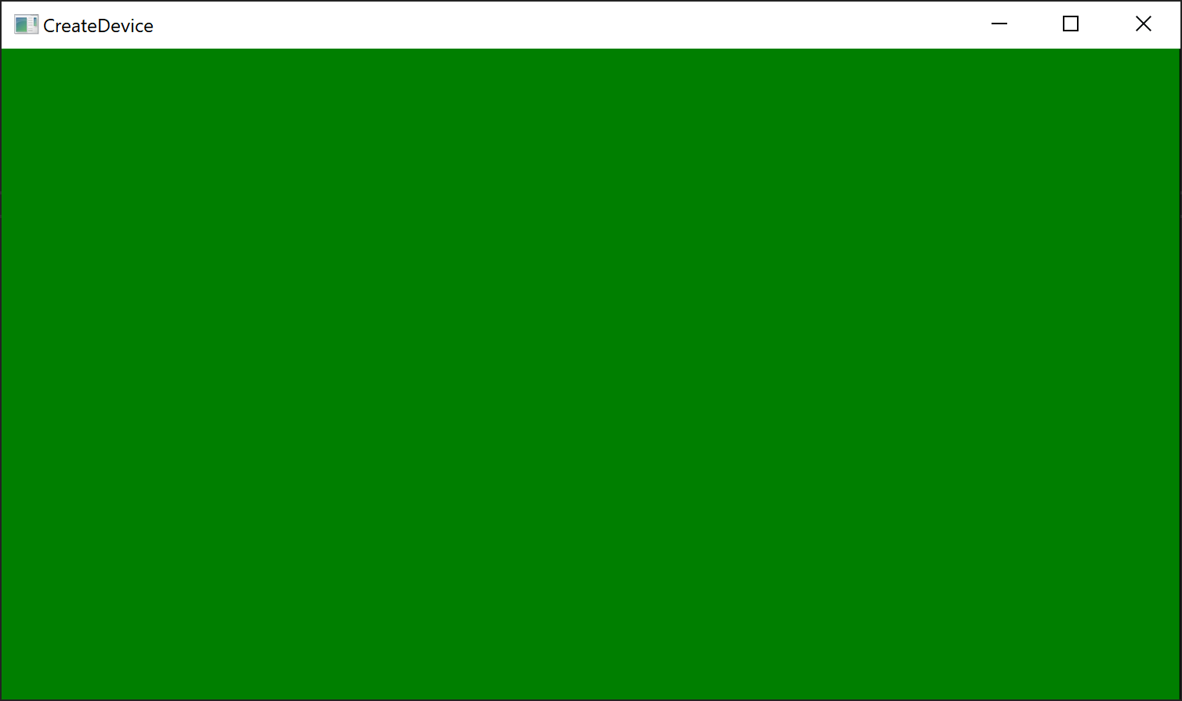
Запускаем!

Slide 34
Заключение
Для графического приложения нам нужно сделать особый главный цикл приложения
Для рендера с помощью DirectX 12 нам потребуются
ID3D12Device – для создания всех остальных объектов
ID3D12CommandQueue – для отправки списков команд на GPU
ID3D12CommandList – для записи команд для GPU
IDXGISwapChain – для вывода нашей картинки в окно
Все выполняется явно – то есть, сразу, поэтому при изменении размера swapchain и перед выходом из приложения нужно дождаться завершения выполнения всего на GPU

Slide 35
Полезные ссылки
Microsoft, "DirectX-Graphics-Samples“
DX12Tutorial

